Slide 1
Atividade

Slide 2
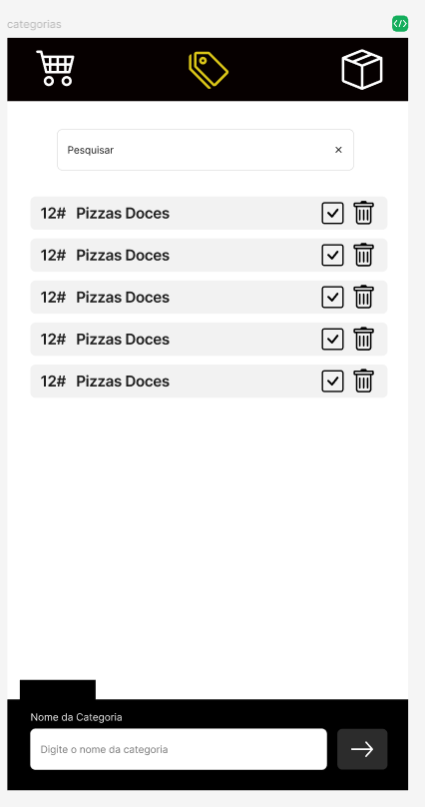
Menu
Barra de Busca
Item
Lista
Menu
Footer

Slide 3
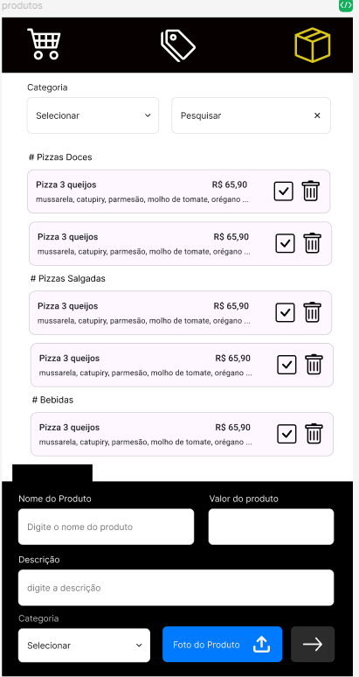

Slide 4
